Slide 1
물리학
2014.2 학기
이남영

Slide 2
5교시 – 운동량과 충돌 (6장)
운동량과 충격량
운동량의 보존
1차원 충돌
2차원 충돌
로켓의 추진
실습 : 1차원 충돌 (탄성 충돌과 비탄성 충돌)

Slide 3
6.1 운동량과 충격량 (Momentum and Impulse)
운동량 : 질량 m인 물체가 얼만큼 빠르게 움직이는 지에 대한 물리량
충격량 : 충돌에 의한 운동량의 변화
속도 v로 움직이는 질량 m인 물체의 선운동량(linear momentum)은 질량과 속도의 곱으로 정의된다.
(벡터량)
단위: kg · m/s
한 물체의 운동량을 변화시키려면 물체에 힘을 작용해야 한다.

Slide 4
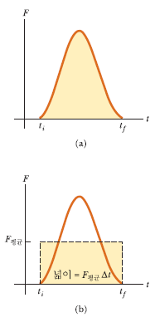
(제2법칙의 일반화된 형태)
물체의 운동량의 시간 변화율은 물체에 작용한 일정한 알짜힘과 같다.
한 물체에 일정한 힘 F가 작용하면, 시간 간격 t 동안 물체에 전달되는 충격량(impulse) I 는
(충격량-운동량 정리)

Slide 5

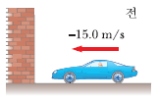
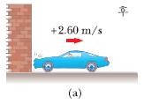
예제 6.1
범퍼의 효능
자동차 충돌 시험에서 질량 1500 kg의 자동차가 벽과 충돌한 후 다시 튀어나온다. 자동차의 처음과 나중 속도는 각각 v_{i} =-15.0 m/s와 v_{f} =2.60 m/s이다. 충돌이 0.150초 동안에 지속된다면, (a) 충돌로 인해 차에 전달된 충격량과 (b) 차에 작용한 평균 힘의 크기와 방향을 구하라.
풀이
(a)
(b)

Slide 6
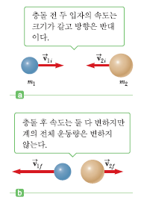
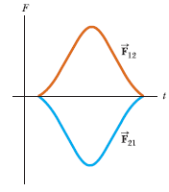
6.2 운동량의 보존 (Conservation of Momentum)
오른쪽 그림에서
이고 시간 간격은 동일하므로
운동량 보존의 법칙
(law of conservation of momentum)
계에 작용하는 알짜 외부 힘이 없으면, 계의 전체 운동량은 시간에 따라 일정하게 유지된다.

Slide 7
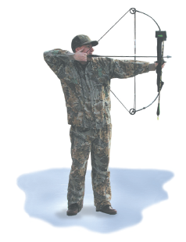
예제 6.2
궁사의 활쏘기
마찰이 없는 얼음 위에서 궁수가 0.03 kg의 화살을 50.0m/s로 쏜다. 궁사와 활을 합친 질량은 60.0 kg이다. (a) 활을 쏜 후 궁사는 얼마의 속도로 얼음 위에서 미끄러지는가? (b) 두 번째 화살은 수평과 30.0˚ 의 각으로 위로 쏘는 경우 궁사가 뒤로 미끄러지는 속력은?
(c) 두번째 화살이 늘어난 길이가 0.8m일 때, 궁사에 작용하는 수직 항력은 얼마인가?
풀이
이므로
만일 화살을 수평선상에서 각 θ인 방향으로 쏘았다면 궁수의
반동 속도는 어떻게 될까?
x방향에서 운동량 보존을 고려하면
(b)

Slide 8
6.3 1차원 충돌 Collision)
어떤 형태의 충돌에 대해서도, 계가 고립되어 있다고 가정하면 충돌 전의 계의 전체 운동량은 충돌 후의 계의 전체 운동량과 같다.
그러나 충돌에서 운동 에너지는 일반적으로 보존되지 않는다.
비탄성 충돌(inelastic collision): 충돌 과정에서 계의 전체 운동
에너지가 보존되지 않음
완전 비탄성 충돌: 두 물체가 충돌해서 서로 붙는 충돌
탄성 충돌(elastic collision): 충돌 과정에서 운동량과 전체 운동
에너지가 보존
탄성 충돌이나 완전 비탄성 충돌은 극한적인 경우이고, 대부분의 실제 충돌은 이 두 범주 사이에 속한다.

Slide 9
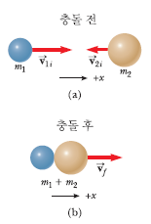
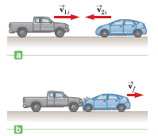
◈완전 비탄성 충돌(Perfectly Inelastic Collisions)
충돌한 후 서로 붙어서 함께 운동하는 경우
운동량은 벡터량이므로 속도 벡터 성분의 부호에 유의!
예제 6.3
트럭과 소형차
1.80x10³ kg의 SUV차가 15.0 m/s로 동쪽으로 달리고 반면9.00x10² kg의 소형차는 15.0 m/s로 서쪽으로 달리고 있다. 두 차는 정면 충돌 후 뒤엉켜버렸다. (a) 충돌 후 뒤엉킨 차들의 속도의 변화를 구하라. (b) 각 차의 속도 변화를 구하라. (c) 두 차로 이루어진 계의 운동 에너지의 변화를 구하라.
풀이
(a)

Slide 10
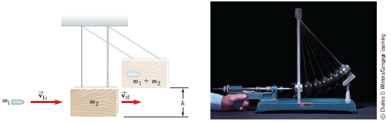
(b)
(c)
예제 6.4
탄동진자
총알이 가벼운 줄에 매달려 있는 나무토막을 향하여 발사된다. 총알은 나무에 박히고 전
체 계는 수직 높이 h만큼 올라간다. 두 질량과 h를 재면 총알의 처음 속력을 구할 수 있다.
총알의 처음 속력v_{1i}를 구하라.
풀이

Slide 11
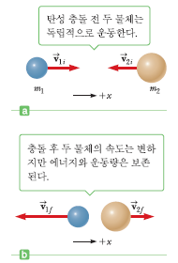
◈탄성 충돌(Elastic Collisions)
두 물체가 정면 탄성 충돌하는 경우, 계의 운동량과 운동 에너지가 모두 보존된다.
에너지 관련식을 변형하면
운동량 보존식에서

Slide 12
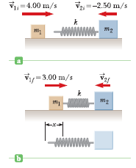
충돌 전 두 물체의 상대 속도는 충돌 후 두 물체의 상대 속도에 음의 부호를 붙인 것과 같다.
예제 6.5
두 물체와 용수철
질량 m₁=1.60 kg인 물체가 마찰이 없는 수평면에서 속도 4.00 m/s로 오른쪽으로 움직이다가 질량이 영인 용수철이 달려 있는 질량 m₂=2.10 kg이고 속도 2.50 m/s로 왼쪽으로 움직이는 물체와 충돌한다. 용수철의 용수철 상수는 6.00×10² N/m이다. (a) 그림과 같이 물체 1이 속도 3.00 m/s로 오른쪽으로 움직이는 순간 물체 2의 속도를 구하라. (b) 이 때 용수철이 압축되는 거리를 구하라.
풀이
(a)
(b)

Slide 13
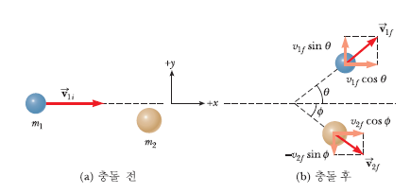
6.4 2차원 충돌 (Glancing Collisions)
두 물체가 삼차원 공간에서 일반적인 충돌을 할 때 운동량 보존의 법칙은 계의 전체 운동량이 각 방향에서 보존되는 것을 뜻한다.
당구 같은 이차원 충돌을 가정하면
오른쪽 그림처럼 m₂가 정지해있는 경우
충돌이 탄성충돌인 경우, KE가 보존되므로
처음 속도 v_{1i}와 질량들을 알면 네 개의 미지수(v_{1f} , v_{2f} , θ, φ)가 남는다. 식이 세 개만 있으므로 네 개의 미지수 중 하나가 주어져야 충돌 후 운동을 결정할 수 있다.

Slide 14


6.4 2차원 탄성 충돌 예 – 동일한 질량 m인 공이 45도 각도로 부딪히는 경우
문제) 질량 m이고 반경이 R인 공이 +x 방향으로 vo = +1m/s로 움직여서 정지한 동일한 공과 탄성충돌 하는 경우, 충돌 후의 공1과 공2의 움직이는 방향과 속도의 크기는 ?
힌트) 충돌시의 접촉력은 접촉면에 수직으로 발생함. (θ = π/6 = 60º )
운동량 보존 법칙 :
mvo = mv_{1fx} + mv_{2fx} ➔ x방향 운동량 보존
0 = mv_{1fy} + mv_{2fy} ➔ y방향 운동량 보존
½ mv_{o}² = ½ mv_{1f}² + ½ mv_{2f}² ➔ 에너지 보존
추가정보 : v_{2fy}/ v_{2f} = sin(θ)
공1
공2
R
v_{o}
$$F$$
θ
$$−F$$
v_{o}

Slide 15
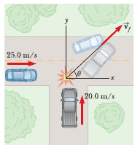
예제 6.6
교차로에서의 충돌
1500 kg의 승용차가 25.0 m/s의 속력으로 동쪽으로 달리다가 북쪽으로 20.0m/s의 속력으로 달리는 2500kg의 밴과 교차로에서 충돌하였다. 완전 비탄성 충돌하여 한덩어리가 되었을 때, 이들의 방향과 속도의 크기를 구하라.
풀이
완전비탄성충돌이므로

Slide 16
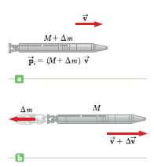
6.5 로켓의 추진 (Rocket Propulsion)
로켓의 작동 원리는 로켓과 분사된 연료로 구성된 계의 운동량 보존 법칙에 의존한다.
우주 공간에서의 추진을 고려해보자.
분사된 질량의 증가 △m은 로켓의 질량이 감소한 것과 같으므로 △m=-△M이다. △M은 질량의 감소를 나타내므로 음이다. 그래서 -△M은 양수이다.

Slide 17
예제 6.7
단단식 우주선(Single Stage to Orbit, SSTO)
질량이1.00×10⁵ kg이고, 연료 소진 후 질량이 1.00×10⁴ kg인 로켓이 있다. 로켓이 지구로부터 발사되어 분출 속도가 v_{e}=4.50×10³m/s로 일정하게 연료를 태우면서 4.00분 동안 연료 모두를 소진한다. (a) 공기 마찰과 중력을 무시할 때, 로켓의 연료 소진 추진 속력은 얼마인가? (b) 이륙 직후 로켓의 추진력은 얼마인가? (c) 중력을 무시할 때 로켓의 처음 가속도는 얼마인가? (d) 중력을 고려할 때 로켓의 연료 소진 시의 속력을 추정하라.
풀이
(a) 연료 소진 속도
(b) 이륙 시 추진력
(c) 처음 가속도:
(d) 연료 소진 속력:

Slide 18

8/9교시 숙제 – due 8/16
공1
공2
숙제9-1) 질량 m이고 반경이 R인 공이 +x 방향으로 vo = +1m/s로 움직여서 정지한 동일한 공과 탄성충돌 하는 경우, 충돌 후의 공1과 공2의 움직이는 방향과 속도의 크기는 ?
(방향은 x축을 기준으로 각도로 표현하시오)
R
v_{o}
$$F$$
v_{1f}
θ
v_{o}
v_{2f}
숙제9-2) 교과서 문제: 6-9, 6-13, 6-20, 6-24, 6-27

